Slide 1
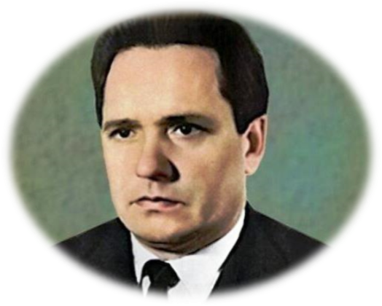
Муниципальное автономное учреждение культуры «Чекмагушевская центральная межпоселенческая библиотека» Старокалмашевская сельская модельная библиотека
6+
«Он-наш поэт,
он-наше гордость»
к 100-летию со дня рождения
Гилемдара Зигандаровича Рамазанова
Виртуальная книжная выставка

Slide 4
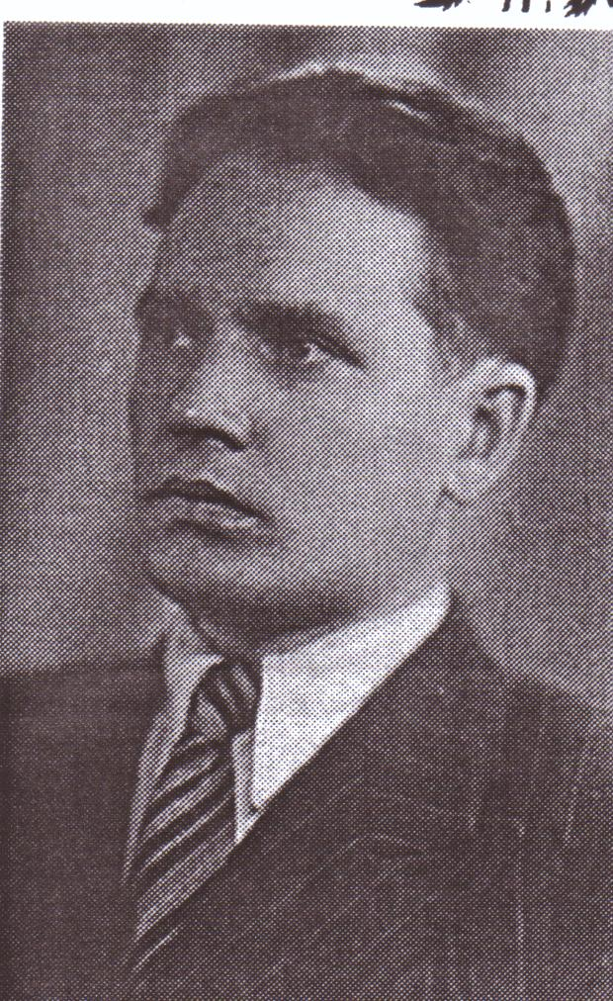
Гилемдар Рамазанов
6+
Гилемдар Зигандарович Рамазанов родился 16 июня 1923 г. в д. Старо-Балак Чекмагушевского района Башкортостана. После школы окончил Давлекановское башкирское педучилище. Участник Великой Отечественной войны. Воевал на Курской дуге, Украине, прошел через Польшу, Чехословакию, Германию, Австрию. Награжден орденом Отечественной войны II степени, двумя орденами Красной Звезды, боевыми наградами.

Slide 5
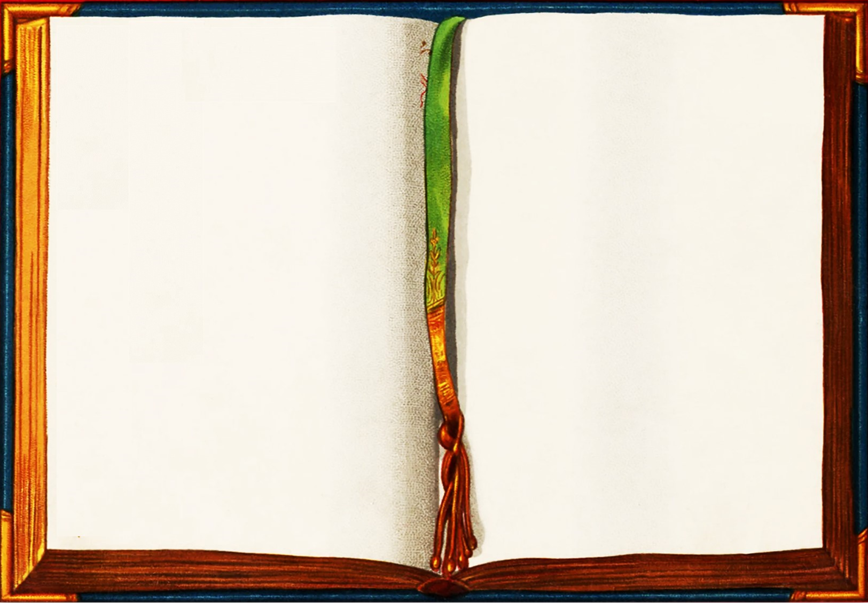
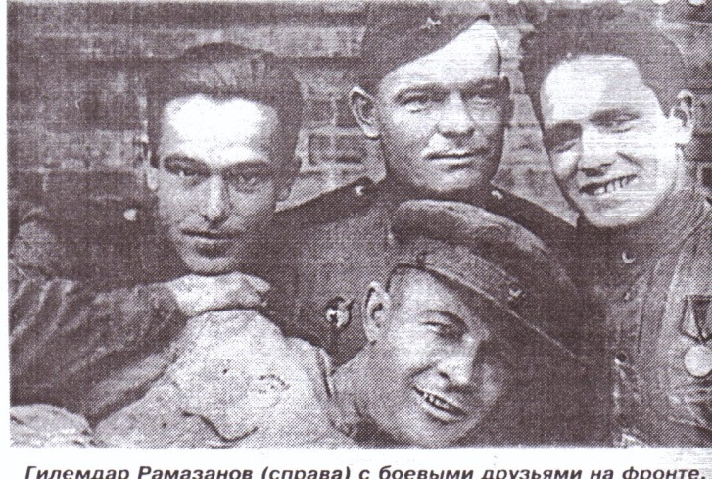
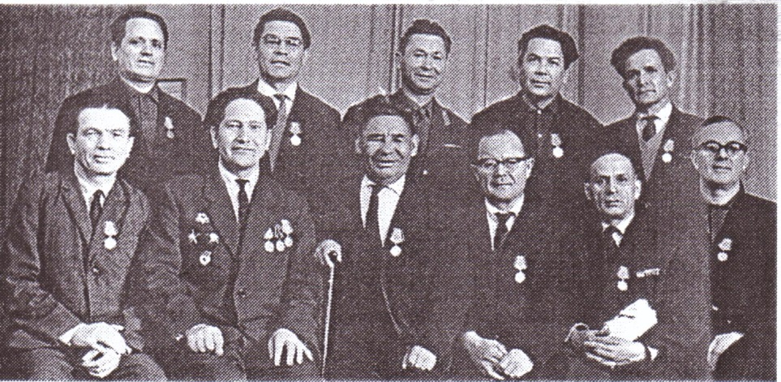
12+
После войны (1945 г.) поступил в Башгоспединститут. В 1949-1950 годах преподавал в Учительском институте и педагогическом училищег. Бирска.
Окончил аспирантуру Московского государственного университета, защитил кандидатскую диссертацию. В 1955-1958 гг. Г. Рамазанов работал главным редактором газеты «Совет Башкортостаны». Являлся председателем Правления Союза журналистов Башкортостана.
В 1966 г. Г. Рамазанов защитил докторскую диссертацию. С 1958 г. до последних лет жизни работал старшим научным сотрудником Института истории, языка и литературы БФ АН РФ.

Slide 6
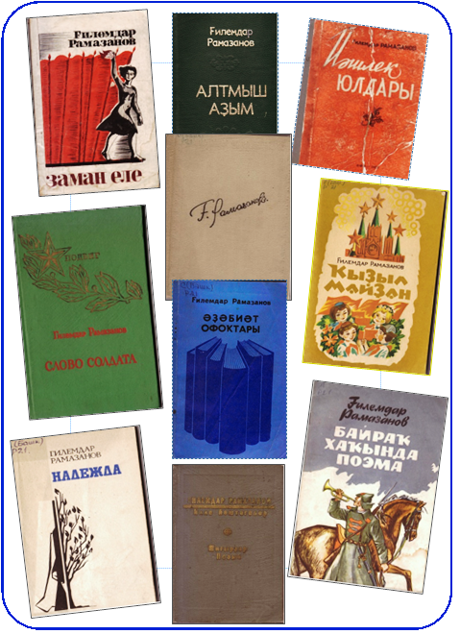
12+
Г. Рамазанов начал писать в годы Великой Отечественной войны. Наряду с многочисленными стихами, в эти годы он издал поэмы «Зоя» (1943) и «Песня об Украине» (1945), которые были опубликованы во фронтовых газетах. В произведениях, включенных в первую книгу «Наше поколение» (1947), основное место занимают чувства и стремления людей, юность которых прошла в боях. Последующие книги – «Светлые пути» (1952), «Слово любви» (1955),

Slide 7
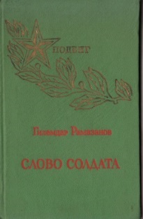
Г. Рамазанов является автором более десятка крупных поэм. Среди них поэмы, отражающие героико-исторические странницы войны, - «Разговор гор» (1967), «Разговор с отцом» (1966), «Две реки» (1978).
В 60-е гг. Г. Рамазанов активно работал в области философской лирики («Были же беззаботные времена», «Поэт», «В стране поэтов», «Глубокие корни» и др.).
Книги «Ветер времени» (1970), «Беспокойство» (1973), «Полвека» (1974),
12+
«В стране Салавата» (1975), «Слово солдата» (1976), «Город над Агиделью» (1978), «Звезды за бой, звезды за труд» (1979) рассказывают о подвиге ратном и трудовом. Поэт призывает к гражданской и жизненной активности, бичует пассивность, равнодушие, духовную инертность.
В поэзии Г. Рамазанова естественно и органично сливаются воззрения разных поколений, преемственность и неразрывность идеалов.
.

Slide 8
12+
Научные труды
Творчество Мажита Гафури: монография /на башк. яз. – Уфа: Башкнигоиздат, 1965. – 458с.
Горизонты литературы: исследования и литературно-критические статьи /на башк. яз. – Уфа, 1978. – 192с.
Мажит Гафури: очерк жизни и творчества. – М., 1980. – 160с.
Сайфи Кудаш: литературный портрет. – М.: Сов. Россия, 1989. – 158с.
Мажит Гафури: книга о народном поэте /на башк. яз. – Уфа: Башкнигоиздат, 1991. – 224с.

Slide 9
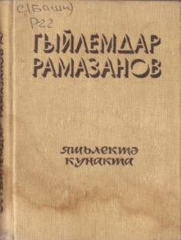
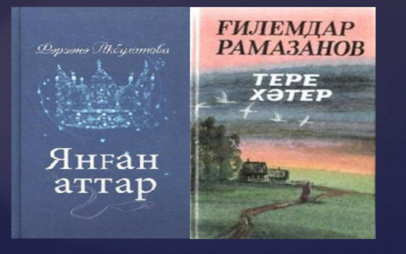
Основные произведения на башкирском языке
6+
Башкнигоиздат, 1970. – 96с.
· Избранные произведения. Т.1: стихи. – Уфа: Башкнигоиздат, 1972. – 208с.
· Избранные произведения. Т.2: поэма. – Уфа, 1973. – 208с.
· Башкирская баллада: стихи, поэмы. – Уфа, 1983. – 536с.
· Живая память: стихи, поэмы, воспоминания. – Уфа: Китап, 1998. – 336с.
· Любовь, закаленная в боях: стихи, поэмы. – Уфа: Китап, 2005. – 136с.
· Слово любви: поэма и стихи. – Уфа: Башкнигоиздат, 1955. – 84с.
· Дороги молодости: стихи, поэмы. – Уфа Башкнигоиздат, 1958. – 336с.
· Люблю тебя: стихи и поэма. – Уфа Башкнигоиздат, 1963. – 116с.
· У отца: поэма и стихи. – Уфа: Башкнигоиздат, 1966. – 128с.
· Поэма о знамени. – Уфа: Башкнигоиздат, 1969. – 30с.
· Ветер времени: стихи и поэмы. – Уфа:

Slide 10
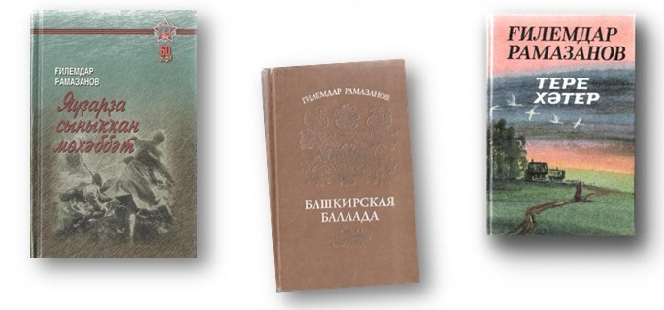
6+
На русском языке
Земля родная: стихи. – Уфа: Башкнигоиздат, 1954. – 72с.
Зори молодости: стихи, поэмы. – М.: Сов писатель, 1959. – 136с.
Огни за Белою-рекой: стихи. – Уфа: Башкнигоиздат, 1959. – 144с.
Разговор гор: поэма и стихи. – Уфа: Башкнигоиздат,1967. – 112с.
Полвека: стихи и поэма. – М.: Сов. Россия, 1974. – 192с.
Конец лета: стихи. – М.: Правда, 1973. -32с.
Слово солдата: стихи, поэмы. – Уфа: Башкнигоиздат, 1976. – 128с.
Ветер времени: стихи, поэмы. – М.: Дет. литература, 1977. – 46с.
Две реки: стихи и поэмы.- М.: Сов. писатель, 1978. – 96с.

Slide 11
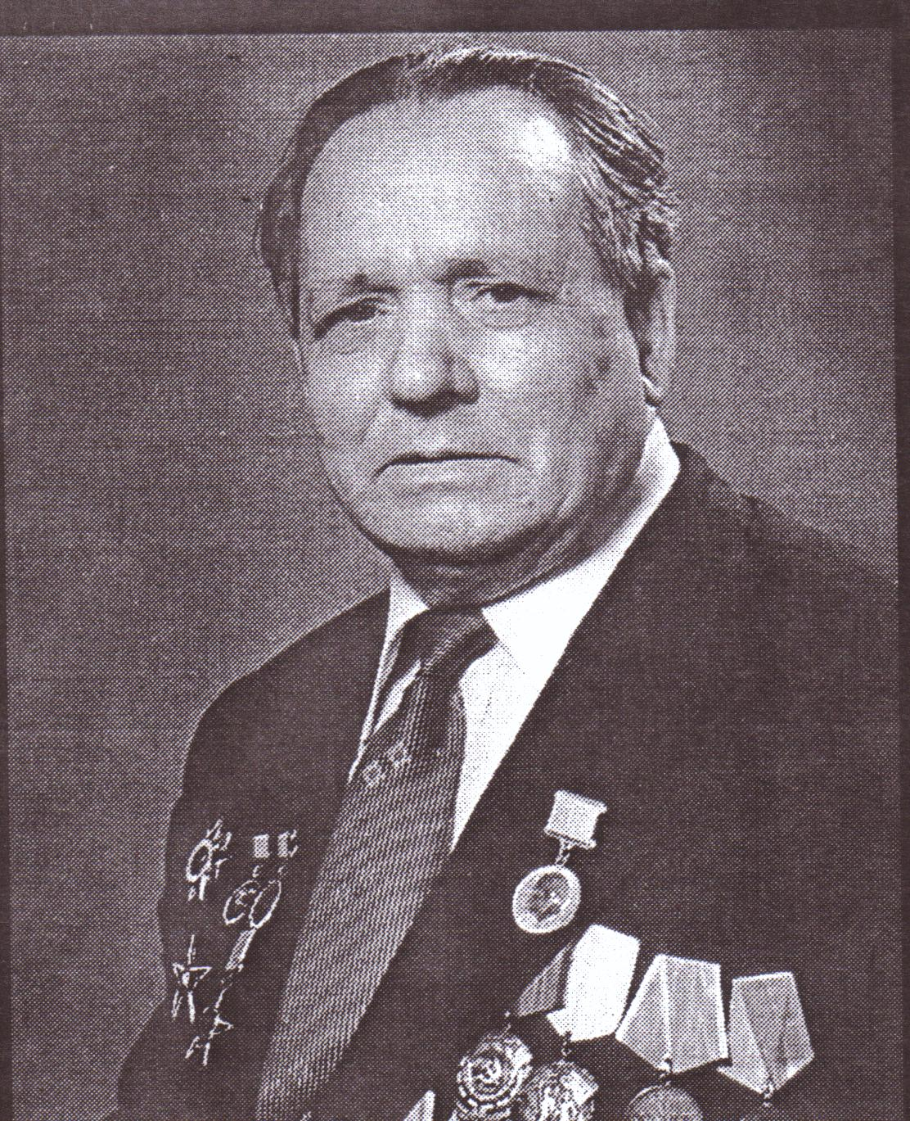
12+
На татарском языке
В гостях у молодости: стихи, поэмы. –Казань: Таткнигоиздат, 1983. – 144с.
.

Slide 12
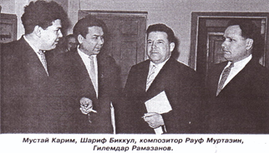
Литература о творчестве
12+
Гилемдар Рамазанов: биобиблиографический указатель. – Уфа, 1983. – 108с.
Гилемдар Рамазанов: поэт, ученый, гражданин: рекомендательный список литературы. – Чекмагуш, 2005. – 28с.
Ненаписанная книга: воспоминания о Г. Рамазанове /Сост. Ф. Чанышева. – Уфа: Китап, 1998. – 256с. – ( на башк. яз.)
Писатели земли башкирской: справочник /Сост.: Р. Н. Баимов, Г. Н. Гареева, Р. Х. Тимергалина. – Уфа: Китап, 2006. – с. 325
Сафуанов С. Дўверне‹ рухи биографиясе: Г. Рамазановнын тууына – 80 ел //Кызыл та‹. – 2003. – 24 июнь
Баимов Р. Голос времени: о поэзии Г. Рамазанова //Агидель. – 1972. - №11. – с.108-114. Башкортостан: краткая энциклопедия. – с.492.
Гилемдар Рамазанов: библиографик белешмў //Башкорт шигриўте антологияhы. – ЄфЇ, 2001. – б.443.

Slide 13
Режим работы:
Понедельник-четверг
с 10-00 до 17-00
Пятница - суббота
с 10-00 до 13-00
с 18.00-21.00
Выходной воскресенье
Познакомиться и взять эти и другие интересные и увлекательные книги
можно посетив
Старокалмашевскую сельскую модельную библиотеку,
которая находится по адресу:
Чекмагушевский район
с. Старокалмашево
ул. Мира 1А
тел.: 8 (34796) 25-3-38
Е-mail: chekbibl16@mail.ru;
сайт: https://stkalmashbibl.ru/
Выполнила ведущий библиотекарь
Старокалмашевской СМБ
Сабгиянова Зульфия Финаловна

